Slide 1
«Использование технологии проблемного обучения на уроках английского языка»

Slide 2
Главная цель педагогической деятельности:
формировать у школьников умение гибко ориентироваться и адаптироваться в постоянно меняющихся жизненных ситуациях;
самостоятельно приобретать недостающие знания для самореализации.

Slide 3
Задачи:
Обучающие:
сформировать у школьников учебные навыки работы и коммуникативные умения, необходимые для общения в учебно-трудовой, социально-бытовой и социокультурных сферах,
познакомить учащихся с достижениями национальных и общечеловеческих ценностей.

Slide 4
Развивающие - развить у школьников:
способность самостоятельно находить и использовать необходимую информацию,
навыки взаимоконтроля и самоконтроля,
этикетные нормы (речевой так т и поведение)

Slide 5
Воспитательные:
совершенствовать нравственные качества личности учащихся (гуманность, патриотизм, взаимопомощь толерантность, сотрудничество),
выработать языковую, этническую и расовую терпимость и уважение к другим культурам,
знакомить учащихся с культурой стран изучаемого языка, их связями с мировой культурой.

Slide 6
Условия для успешного решения обучающих, развивающих воспитательных задач
создание познавательных трудностей, соответствующих интеллектуальным способностям учащихся;
обеспечение школьников совокупностью знаний по предметному содержанию проблемной ситуации;

Slide 7
соответствие индивидуальным особенностям, т.е. соблюдение принципа доступной трудности (сильным учащимся давать задания повышенной трудности, например роль ведущего);
соответствие возрастным интересам учащихся;
формирование у школьников операционных умений решения проблемных задач.

Slide 8
Пути его реализации формирования у школьников операционных умений решения проблемных задач.
анализ ситуации,
выявление проблемы,
формулировка проблемы и
осуществление поиска ее оптимального решения.

Slide 9
Психологические проблемы мешающие применять активные методы обучения
Не умение сформулировать проблему;
Не умение определить необходимое количество проблем для обсуждения на занятия;
Не умение выйти из ситуации, когда на проблемный вопрос не хватает информации не только у школьников, но и у меня.

Slide 10
Виды ситуаций
Иллюстрации. Я привожу пример из школьной практики или личного опыта. Например, показываю работы других школьников, которые добились значительных успехов в учебе.
Оценка. Учащимся предлагается описание конкретного поступка. Например, конфликтная ситуация между одноклассниками в столовой и соответствующие меры со стороны дежурного по столовой. Задача учеников: оценить значение ситуации и правильность действий школьников. Дети анализируют ситуацию, дают оценку правильности действий и предлагают свой вариант.

Slide 11
Упражнение. Учащиеся проводят на занятии небольшое исследование. Например, каждый ученик получает задание - провести исследование в группе (сколько времени проводят у телевизора, какие любимые программы и т.д.), опросить других учеников, заполнить таблицу, проанализировать результаты, сделать вывод и дать совет или поделиться своим опытом

Slide 12
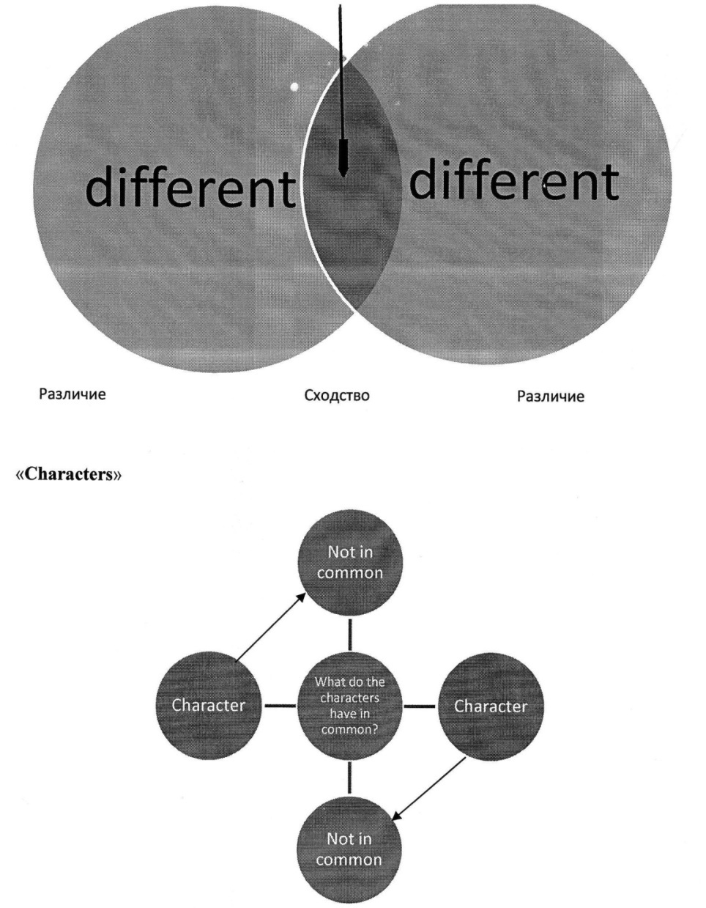
Также приводится схема-опросник «Job Hunting - Поиск работы», позволяющая обучить школьников правильному подходу к такой существенной теме, как поиск работы, и дать возможность обдумать наиболее значимые вопросы: занятость рабочего дня, заработная плата, возможности карьерного роста, удовлетворенность своими профессиональными обязанностями. Опросник помогает четко и ясно определить и описать свои интересы, характер и деловые качества, подготовить спич, отвечающий тому, почему гипотетичкой компании следует выбрать именно кандидатуру данного соискателя, а также попробовать свои силы в написании

Slide 13
Библиография:
Народное образование, № 1330, 2003 стр.100 Статья Ю.Борисова, И. Гребенев. Дифференциация методов обучения в зависимости от когнитивного стиля ученика.
Проблемные задания на уроках английского языка. Еврошкола, 2001 В.В. Сафонова
Контрольные задания по английскому языку , 8,9,11 классы, М.. Просвещение, 2002, В.В. Сафонова, Е.Н. Гром, Л.Г. Кузьмина

